Slide 1




Chào mừng thầy cô các bạn học sinh đên với tiết âm nhạc

Slide 2

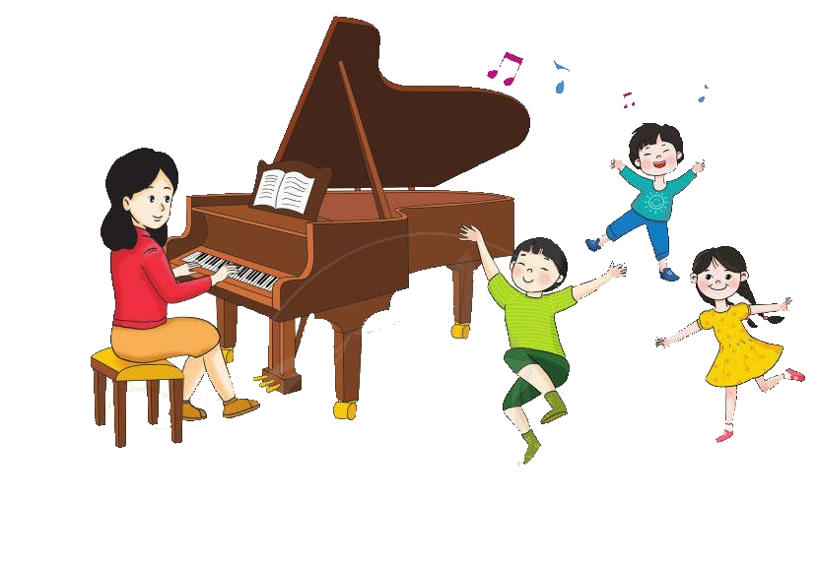

TIẾT 12
ÔN TẬP BÀI: LUNG LINH NGÔI SAO NHỎ
ĐỌC NHẠC
TNKP: TẠO RA ÂM THANH CAO THẤP, THỂ HIỆN NHỊP ĐIỆU BẰNG NGÔN NGỮ
ÂM NHẠC 1

Slide 3

1.ÔN TẬP BÀI: LUNG LINH NGÔI SAO NHỎ
Ôn bài hát với các hình thức

Slide 4
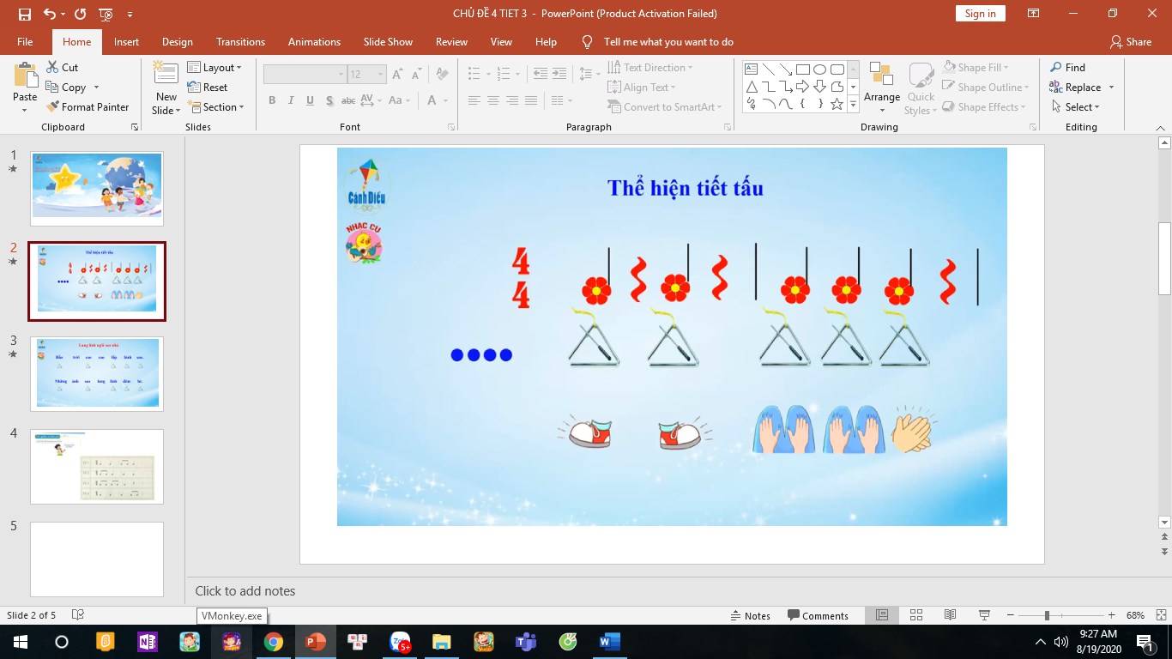



HS Vận động lại các động tác cơ thể vào tiết tấu

Slide 5

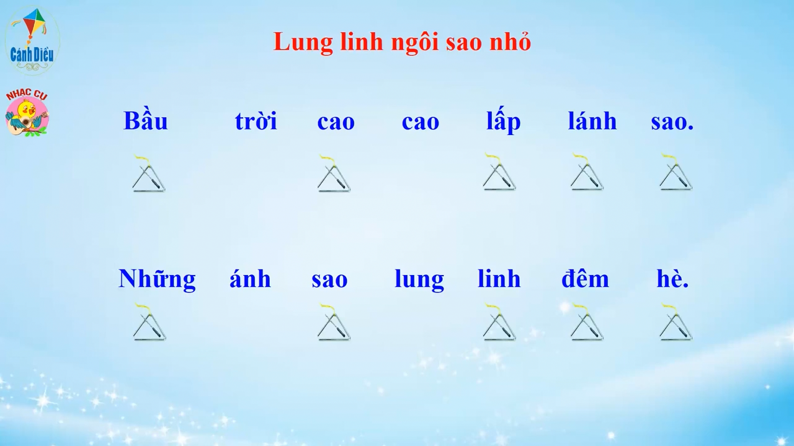





Nghe, nhin bộ bõ cơ thê mẫu và HD HS vận động ứng dụng vào bài
Xem, nghe gõ mâu Trai-en-go vào bài sau đó HD HS gõ ứng dụng vào bái

Slide 6

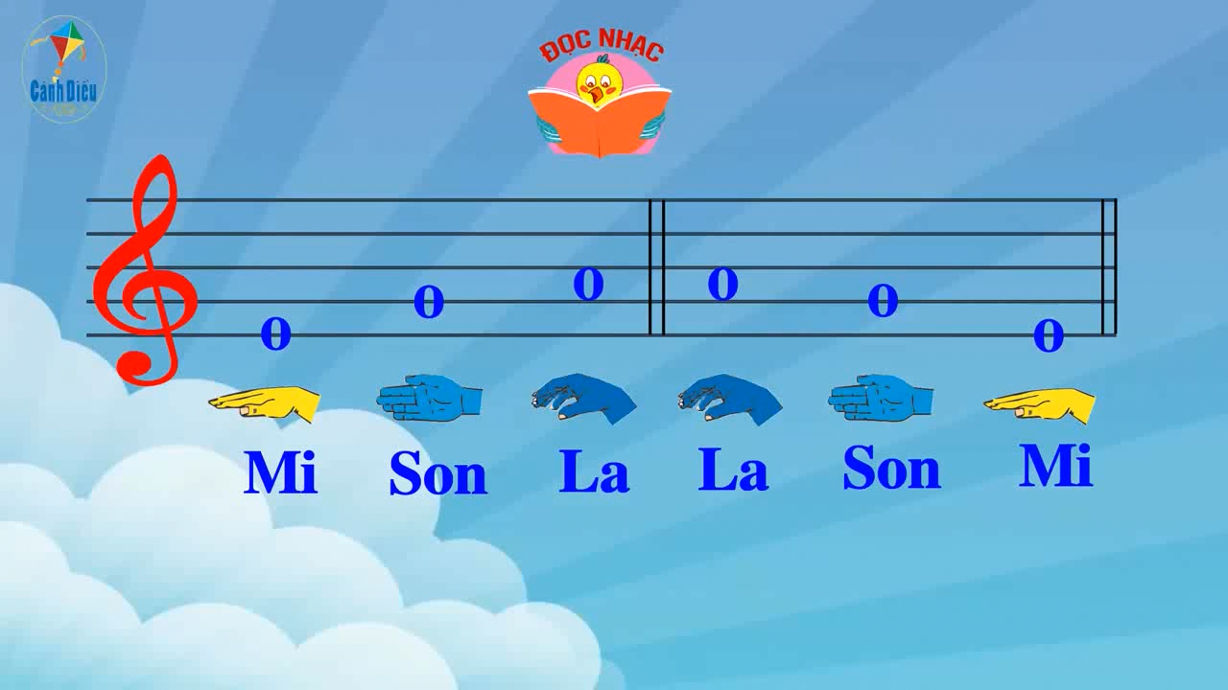

Nghe đọc mẫu đồng thời GV làm mẫu ký hiệu bàn tay song. Hướng dẫn HS đọc cao độ 3 nốt Mi- Son- La đồng thời làm ký hiệu bàn tay
Video đọc mẫu
Video luyện tập

Slide 7
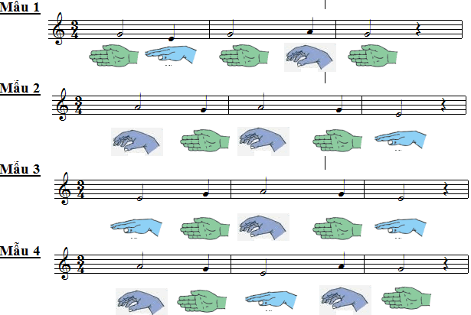
Hướng dẫn Hs luyện đọc nhạc các mẫu âm dưới kết hợp thể hiện kí hiệu bàn tay

Slide 8


3.TRẢI NGHIỆM VÀ KHÁM PHÁ: TẠO RA ÂM THANH CAO THẤP THEO SƠ ĐỒ, THỂ HIỆN NHỊP ĐIỆU BẰNG NGÔN NGỮ
A.TẠO RA ÂM THANH CAO THẤP THEO SƠ ĐỒ
GV dùng ngón tay chỉ hướng chuyển động của âm thanh, kết hợp thể Hiện âm thanh bằng âm U.I.O. A bất kỳ
- GV cho HS luyện tập: từng nhóm thực hiện tạo ra âm thanh theo sơ đồ 1,2.
SƠ ĐỒ 1
SƠ ĐỒ 2

Slide 9
Lật ngược sơ đồ để HS tạo ra âm thanh theo hướng chuyển động khác

Slide 10
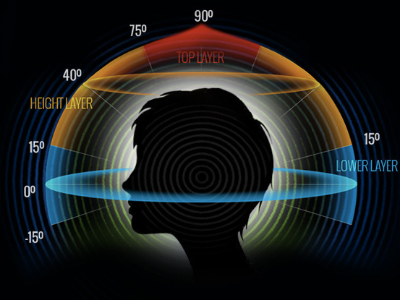
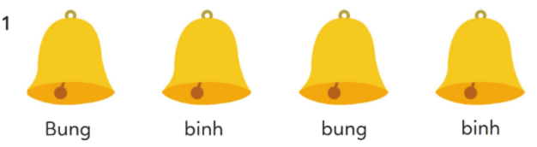
B. THỂ HIỆN NHỊP ĐIỆU BẰNG NGÔN NGỮ.
GV làm mẫu, đọc và vỗ tay theo tiết tấu bài tập số 1, Yêu cầu HS quan sát và làm theo hướng dẫn. Luyện tập với các hình thức

Slide 11

GV làm mẫu, đọc và vỗ tay theo tiết tấu bài tập số 1, Yêu cầu HS quan sát và làm theo hướng dẫn. Luyện tập với các hình thức

Slide 12
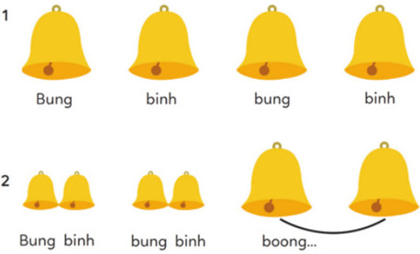
GV làm mẫu, HD HS Luyện tập 2 nhóm mỗi nhóm thực hiên 1 bài tập kết hợp với nhau

Slide 13

GIÁO DỤC-CỦNG CỐ-DẶN DÒ

Slide 14
Chúc quý thầy cô mạnh khỏe các em học sinh chăm ngoan học giỏi

